Slide 1



SW.Check wurde im BMWE-geförderten Forschungsprojekt “Roadmap.SW” durch Fraunhofer UMSICHT, das FIR an der RWTH Aachen, das Stadtwerkenetzwerk ASEW und die Ideenstadtwerke entwickelt. Aktuelle Informationen und weitere Materialien finden Sie unter www.sw-check.de.
Mit den bereitgestellten Materialien können Sie die Assessment-Ergebnisse selbstständig auswerten sowie Maßnahmen ableiten und nachverfolgen. Sollten Sie darüber hinaus Fragen haben oder Unterstützung bei der Auswertung und Interpretation der Ergebnisse bzw. eine Begleitung Ihrer weiteren Prozesse wünschen, wenden Sie sich gerne an uns unter roadmap.sw-assessment@fraunhofer.de.
Die bereitgestellten Materialien dürfen für interne Zwecke frei genutzt werden. Bei Weitergabe oder Veröffentlichung bitten wir um Quellenangabe:
Fraunhofer UMSICHT, FIR an der RWTH Aachen, ASEW, Ideenstadtwerke (2026): SW.Check –
Reifegradmodell für Stadtwerke. Projekt Roadmap.SW (FKZ: 03EN3069A-D). www.sw-check.de

Slide 2
Anleitung zur Folienvorbereitung für den Roadmapping-Workshop

Slide 3
Was erwartet uns?
Überblick über den Gesamtprozess
Online-Self-Assessment zur Reifegradbewertung des Stadtwerks
Phase 1:
Online-Self-Assessment
Das Online-Self-Assessment bildet den Einstieg in den Gesamtprozess. In dieser Phase beantworten die Teilnehmenden Fragen zu den Fokusbereichen Digitalisierung, Dekarbonisierung und übergeordneten Themen. Ziel ist es, den aktuellen Reifegrad als Ausgangspunkt für die Transformation zu bestimmen.
(Dauer: 2-3 Wochen
Aufwand: 2 Std. bis 2 Tage)
Phase 2:
Ergebnis-Workshop
Im Ergebnis‑Workshop werden die Ergebnisse des Online-Self-Assessments gemeinsam analysiert und interpretiert. Dabei werden sowohl der Gesamt‑Reifegrad als auch Teil‑Reifegrade für einzelne Anwendungs- und Fokusbereiche betrachtet. Auf dieser Basis werden gemeinsame Ziele und zentrale Handlungsfelder definiert.
(Zeitliche Einordung: halbtägiger Workshop)
Phase 3:
Roadmapping-Workshop
Der Roadmapping‑Workshop dient der konkreten Ausgestaltung des Weges zur Zielerreichung. Hier werden geeignete Maßnahmen ausgewählt, in eine Umsetzungs‑Roadmap überführt und Verantwortlichkeiten festgelegt. Zudem werden die nächsten Schritte klar definiert und zeitlich eingeordnet.
(Zeitliche Einordung: halbtägiger Workshop)
Umsetzung
Während der Umsetzungsphase werden die definierten Maßnahmen systematisch realisiert. Die Roadmap dient dabei als Leitlinie für die operative Umsetzung, Fortschrittskontrolle und kontinuierliche Weiterentwicklung der identifizierten Handlungsfelder.
(Zeitliche Einordung: 2-5 Jahre )
Jeweils eigenständig mit den bereitgestellten Unterstützungsmaterialien oder zusammen mit den SW.Check-Entwicklern.

Slide 4
Was sind Ihre Aufgaben in Bezug auf den Ergebnis-Workshop?​
Was muss vorbereitet werden?
Wer wird eingeladen?
Welche Ressourcen werden benötigt?
Was ist im Nachgang zu tun?
Ergebnisse des Ergebnisworkshops aufbereiten
Maßnahmenauswahl vorbereiten
Maßnahmen-Kurzsteckbriefe aus dem Downloadbereich herunterladen und für alle Teilnehmenden ausdrucken und ausschneiden
Bei Bedarf eine Vorauswahl der Maßnahmen treffen, um die Auswahl zu erleichtern
Roadmapping vorbereiten
Angestrebte Ziele definieren
Roadmap aus der Folienvorlage groß darstellen (z. B. auf Pinnwand oder Fensterfront), um Maßnahmen gemeinsam zu planen
Laden Sie die Ansprechpersonen des Self-Assessments und Verantwortliche für Digitalisierung und Dekarbonisierung in Ihrem Stadtwerk zum Workshop ein.​
Erinnern Sie die Teilnehmenden frühzeitig an den Workshop, damit diese sich auf den Workshop vorbereiten können.
Zeit: Planen Sie für die Durchführung des Workshops etwa 4 Stunden ein.
Ressourcen: Zugriff auf die Ergebnisse des Self-Assessment
Begleitmaterialien: Für die Durchführung des Workshops stehen folgende Begleitmaterialien zum Herunterladen bereit:
„Foliensatz für den Roadmapping-Workshop“
„Maßnahmen-Kurzsteckbriefe-Druckvorlage“
„Maßnahmen-Langsteckbriefe“
„Roadmap-Workshop Druckvorlage“
Weiteres Material: Metaplankarten
Planung und Nachverfolgung des weiteren Vorgehens, um die gesetzten Ziele zu erreichen

Slide 5
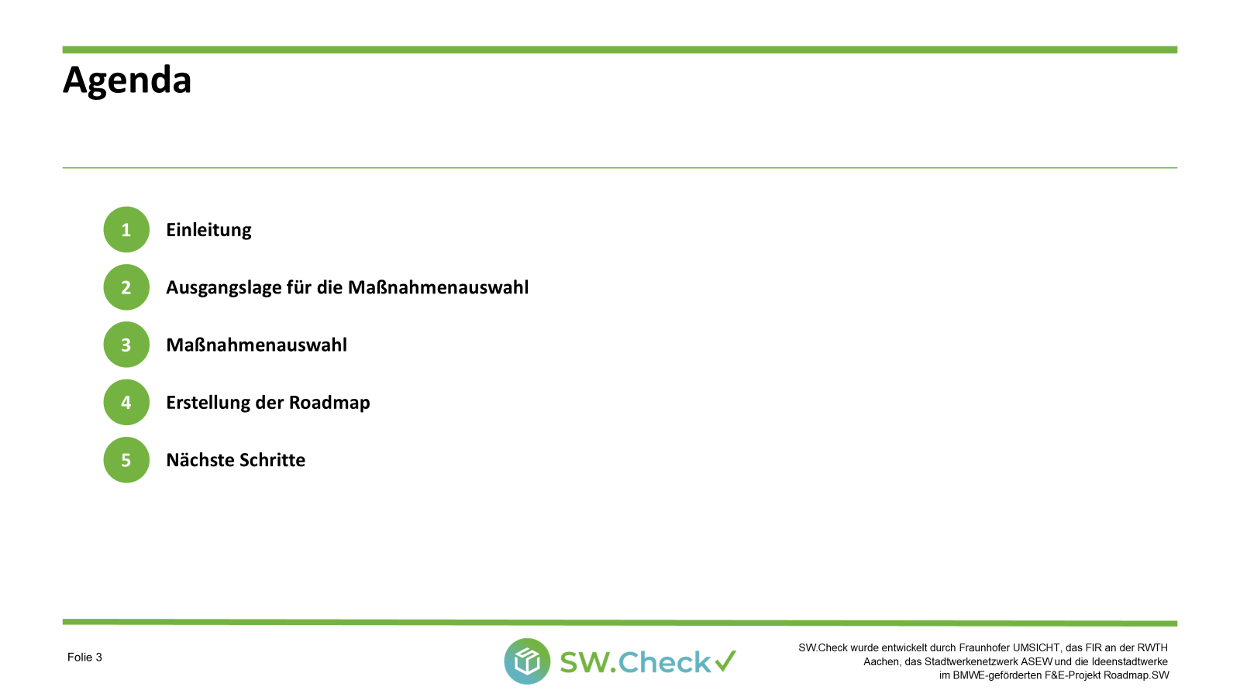
Wie ist der Roadmapping-Workshop aufgebaut?
Im Roadmapping-Workshop werden die im Ergebnisworkshop identifizierten Handlungsfelder konkretisiert und in umsetzbare Maßnahmen überführt. Dabei erfolgt zunächst die Auswahl der Maßnahmen, die für die Zielerreichung am wichtigsten sind.
Anschließend werden diese Maßnahmen in eine zeitliche und strategische Reihenfolge gebracht. Ziel ist es, eine Roadmap zu erstellen, die die Umsetzungsschritte, Verantwortlichkeiten und Meilensteine transparent darstellt.
Der Workshop bietet Raum für Diskussionen zu Prioritäten, Abhängigkeiten und Ressourcen. Die Roadmap dient als visuelles Hilfsmittel, um die Maßnahmen gemeinsam zu planen und die nächsten Schritte festzulegen.
Nutzen Sie hierfür gerne die bereitgestellte Roadmapping-Workshop-Folienvorlage.

Slide 6
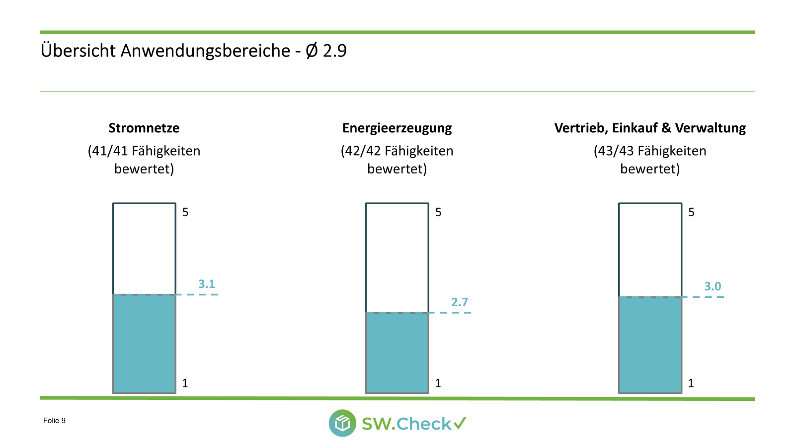
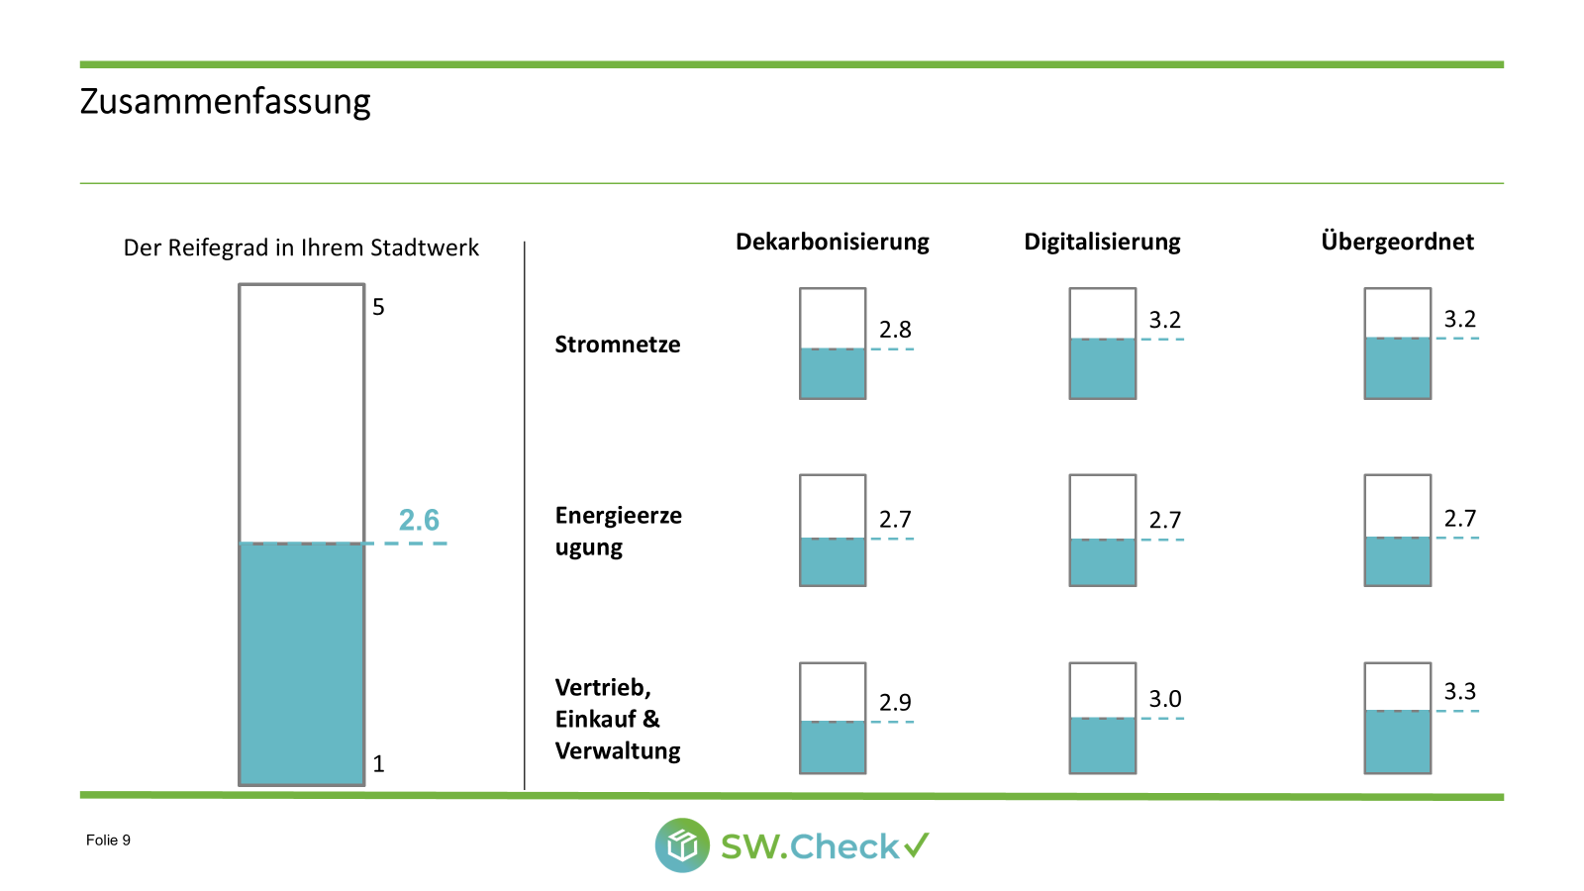
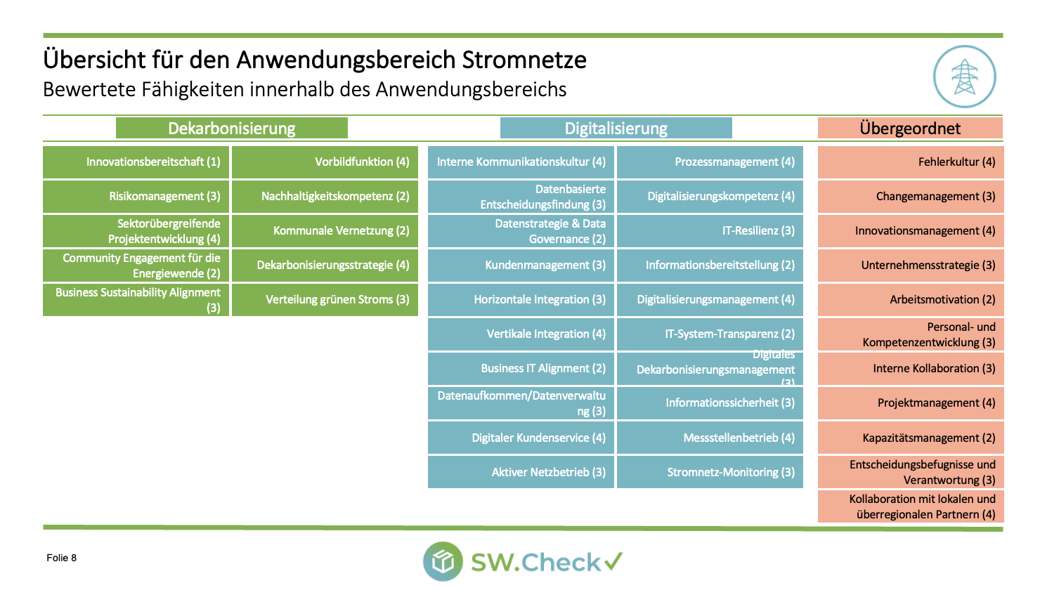
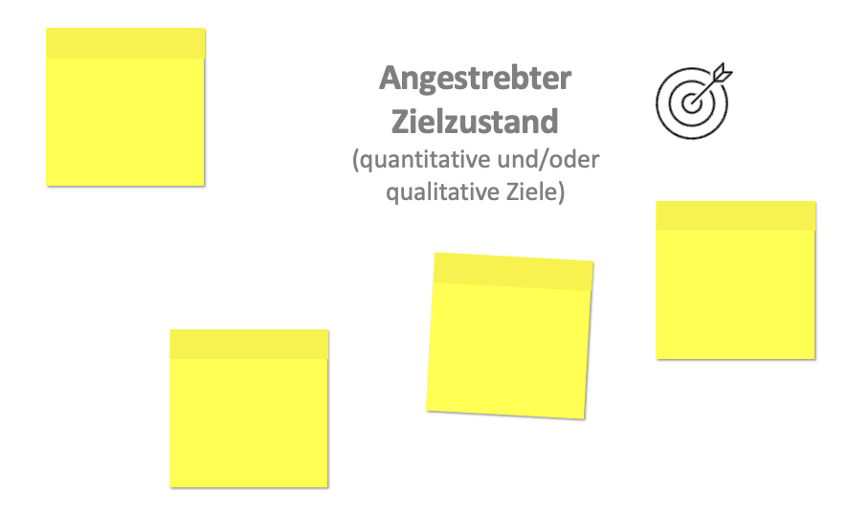
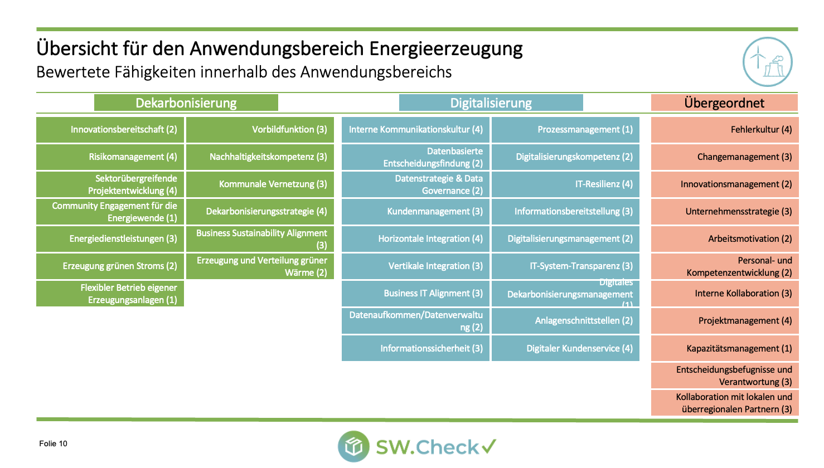
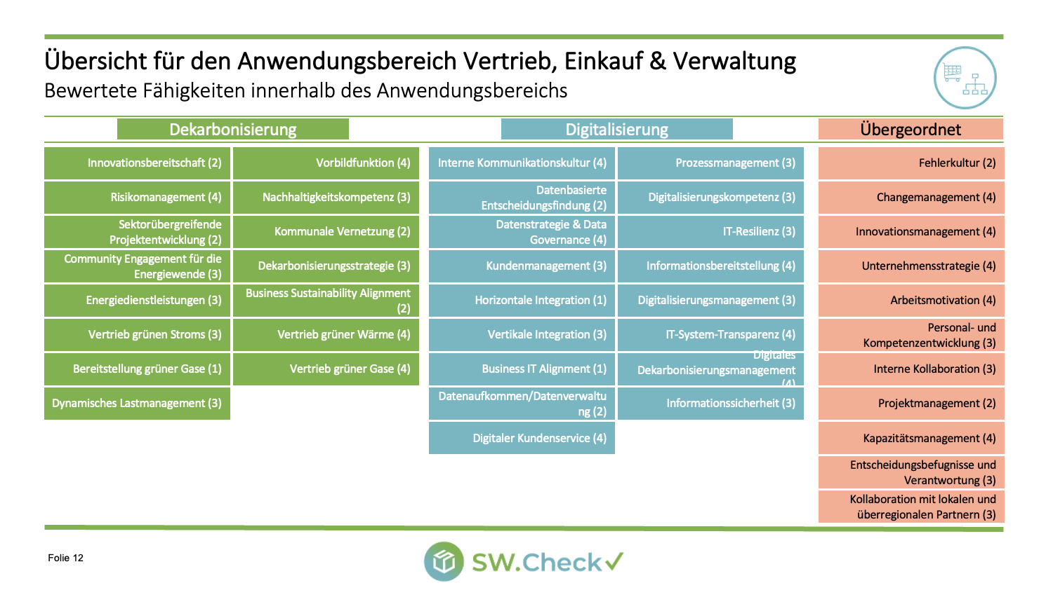
Rückblick
1
  Einleitung
2
  Ausgangslage für die Maßnahmenauswahl
Geben Sie den Teilnehmenden zunächst einen kurzen Rückblick auf die Ergebnisse des Self-Assessments sowie die im Ergebnis-Workshop erarbeiteten Erkenntnisse, um gemeinsam in den Roadmapping-Workshop zu starten. Gehen Sie dabei besonders auf die priorisierten Handlungsfelder ein, die im weiteren Verlauf des Workshops detailliert betrachtet werden.

Slide 7
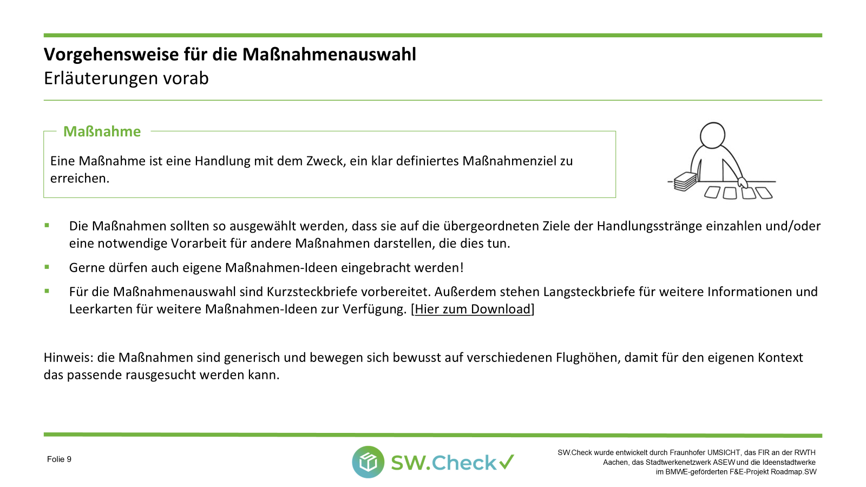
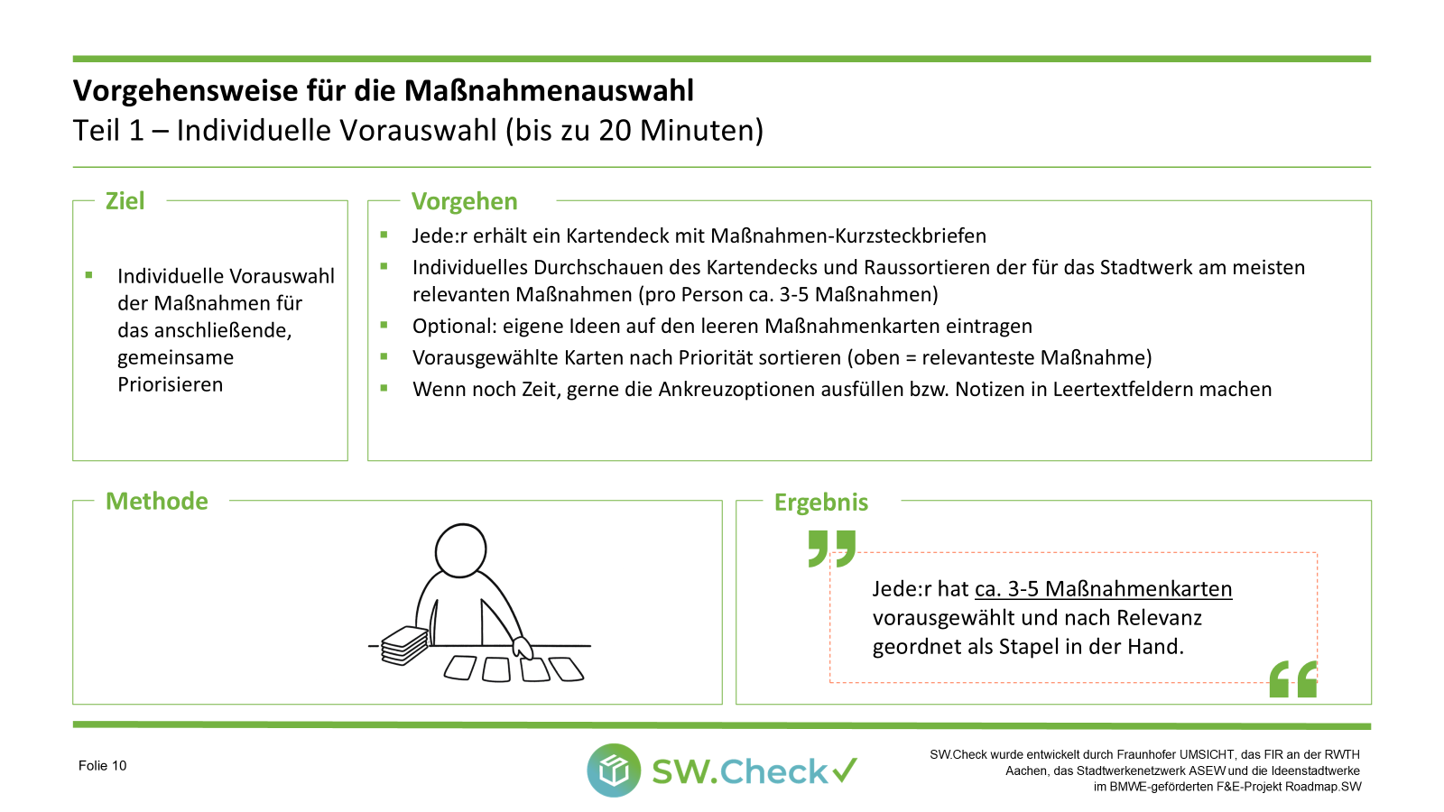
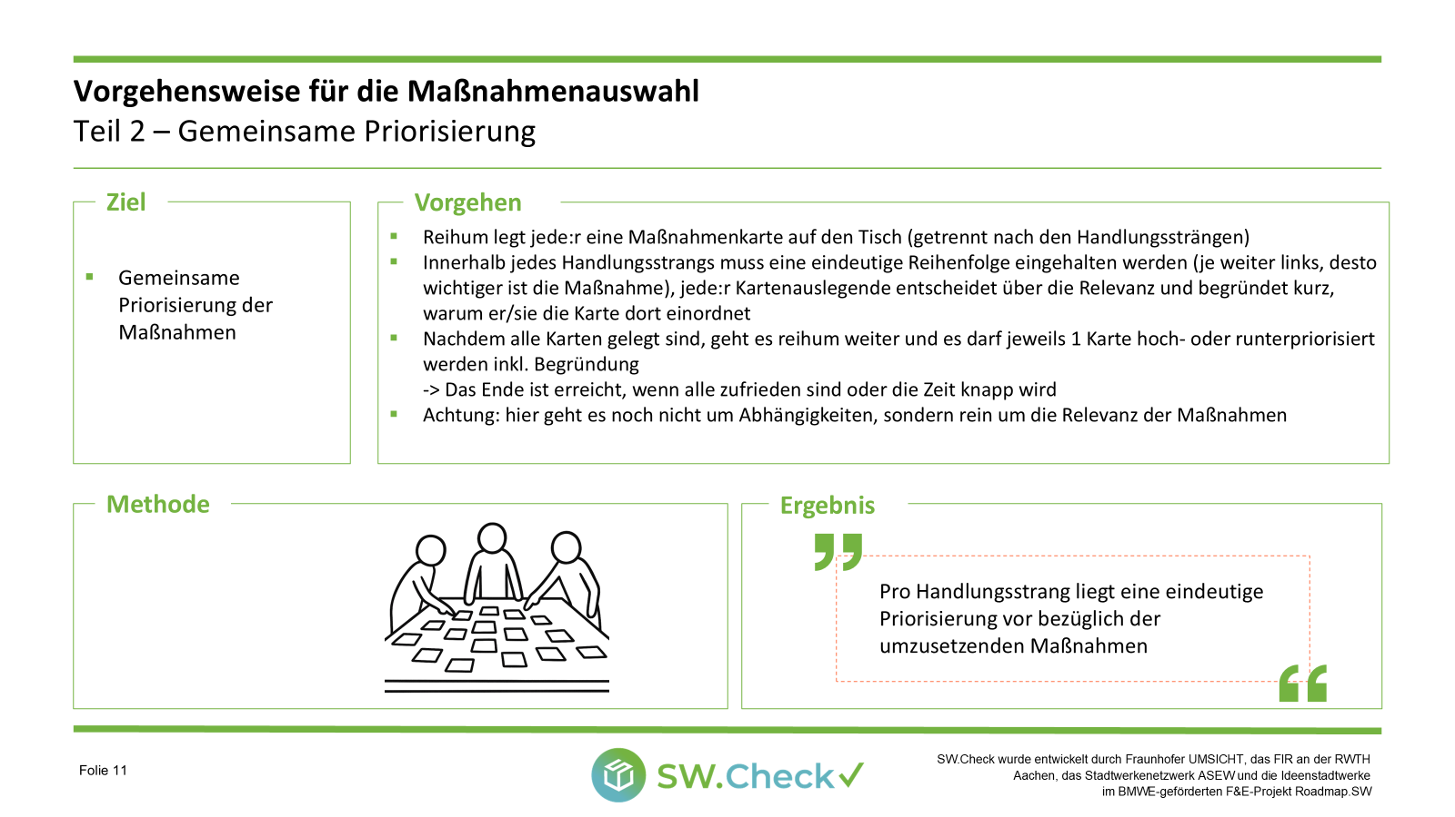
Maßnahmenauswahl
3
  Maßnahmenauswahl
Nachdem im vorherigen Workshop die zentralen Handlungsfelder priorisiert wurden, liegt der Fokus nun darauf, konkrete Maßnahmen zu identifizieren, die diese gezielt unterstützen.
Für eine strukturierte Durchführung der Maßnahmenauswahl stehen in der Folienvorlage hilfreiche Impulse und Unterstützung für die Workshop-Gestaltung zur Verfügung.

Slide 8
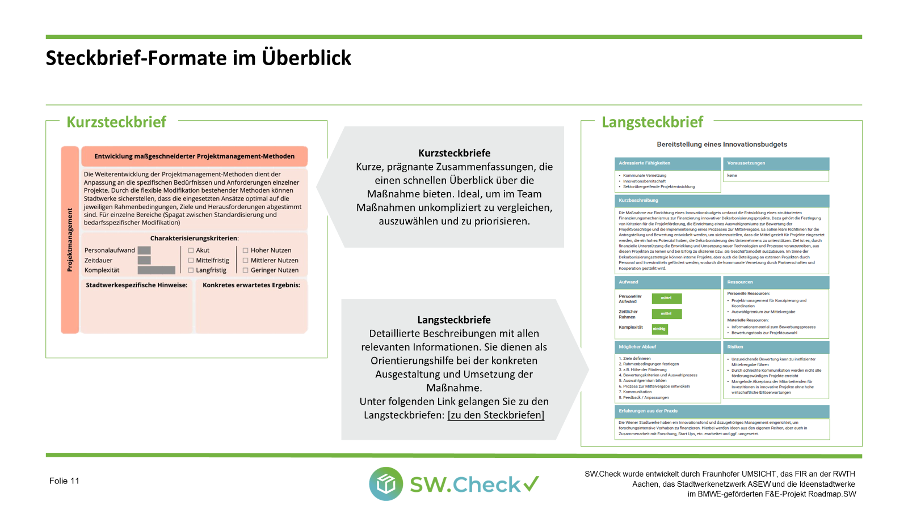
Maßnahmenauswahl
3
  Maßnahmenauswahl
Zur Vorbereitung wurden bereits verschiedene potenzielle Maßnahmen ausgearbeitet. Diese stehen in den Downloadmaterialien als Maßnahmensteckbriefe zur Verfügung. [Hier zum Download] Die Steckbriefe liegen in zwei Formaten vor:
Kurzsteckbriefe: Bieten einen schnellen Überblick über Ziel, Nutzen und Aufwand einer Maßnahme. Ideal geeignet, um im Team zügig Maßnahmen auszuwählen und zu priorisieren.
Langsteckbriefe: Detaillierter beschrieben und hilfreich für die spätere Ausgestaltung und konkrete Umsetzung
Hinweis zur Nutzung der Maßnahmensteckbriefe
Die Maßnahmen sind bewusst generisch formuliert und bewegen sich auf unterschiedlichen Flughöhen. Dadurch können Teams flexibel diejenigen Ansätze auswählen, die am besten zum eigenen Kontext passen – unabhängig von Unternehmensgröße, Reifegrad oder spezifischen Rahmenbedingungen.

Slide 9
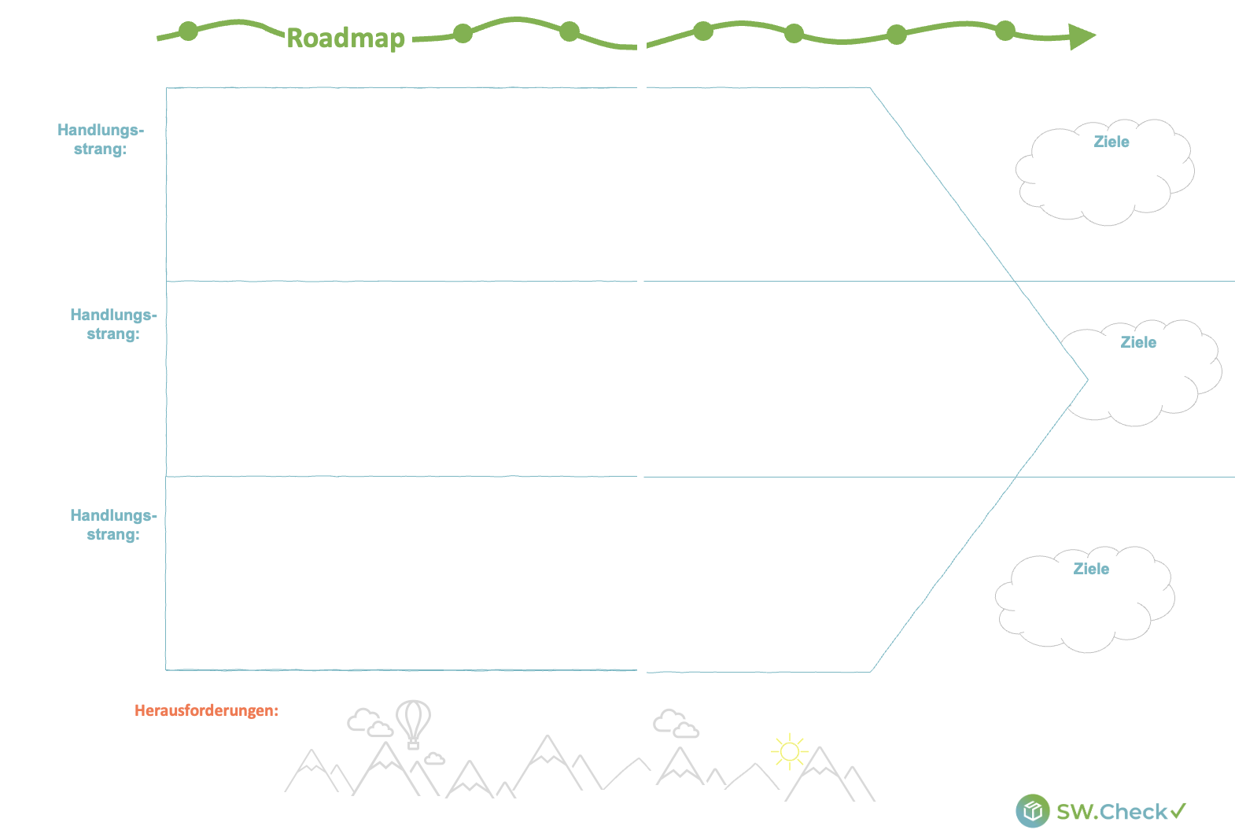
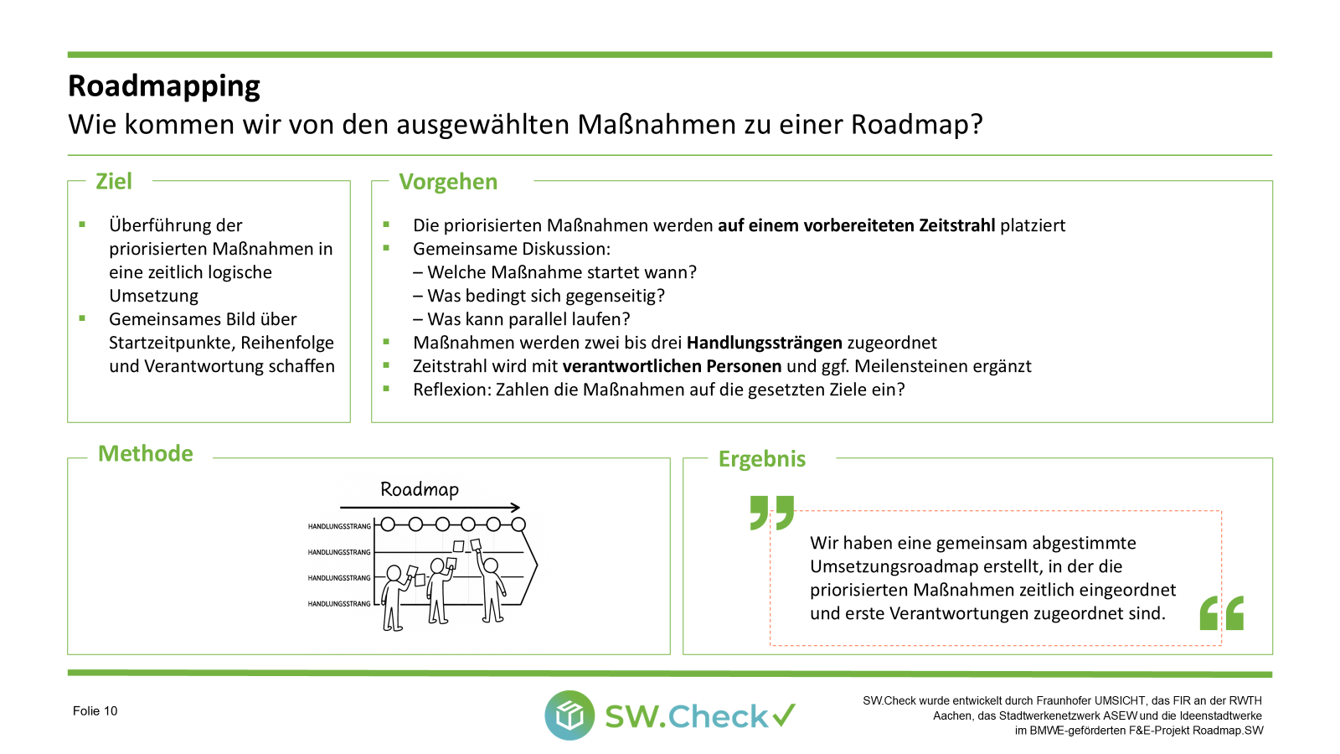
Erstellung der Roadmap
4
  Erstellung der Roadmap
Maßnahme
Maßnahme
Angestrebte Ziele
Erstellen Sie gemeinsam auf Basis der identifizierten Herausforderungen, definierten Ziele, priorisierten Handlungsfelder und ausgewählten Maßnahmen eine Roadmap.
Definieren Sie dafür Handlungsstränge und ordnen Sie die Maßnahmen im festgelegten Zeithorizont ein.
Drucken Sie dafür die Roadmap-Workshop Druckvorlage im A3-Format aus.
Meilen-stein
Meilen-stein
Angestrebte Ziele
Maßnahme

Slide 10
Was sind die nächsten Schritte?
5
  Nächste Schritte
Phase 1: Vorbereitung & Durchführung
Phase 2: Auswertung
Phase 3: Roadmap
Nach der erfolgreichen Durchführung des Assessments und der Erstellung einer Roadmap planen Sie nun die nächsten Schritte, um diese Roadmap umzusetzen und Ihre Ziele zu erreichen.
Verantwortlichkeiten klären
Umsetzung planen
Maßnahmen nachverfolgen und verankern
Roadmap in Strategie überführen
Sollten Sie noch Fragen haben oder eine Begleitung Ihrer weiteren Schritte wünschen, wenden Sie sich gerne an uns unter roadmap.sw-assessment@fraunhofer.de.

